Slide 1

农业创业资金筹集
山东省武城县农广校 张丽红

Slide 2


请回答：
想创业吗？
为什么没创业？
没钱就不能创业吗？
有钱就能创业成功吗？
Notes:
1450亿，位居中国富豪榜第二名

Slide 3
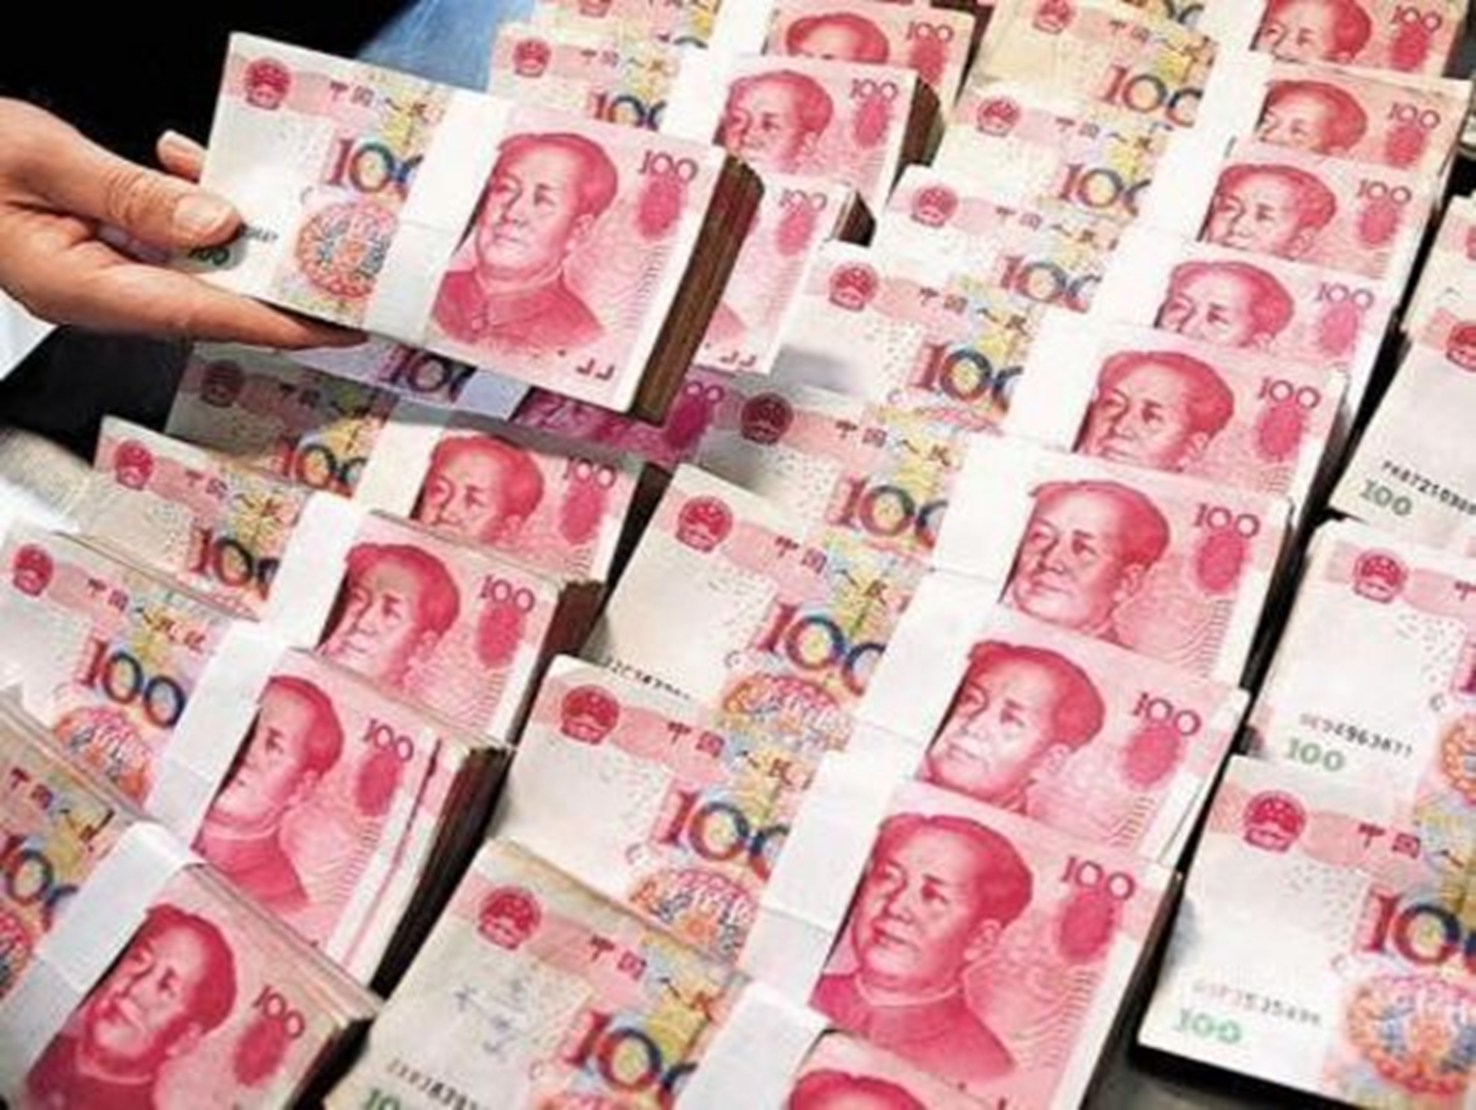
赚 钱

Slide 4

教 学 内 容
一
如何预测启动资金
二
创业资金的筹集方法
三
合理使用创业资金

Slide 5
教 学 目 标
花钱
怎样
如何
找钱
使学员了解启动资金的类型，掌握预算启动资金的方法、筹集资金的方式，学会合理使用创业资金，提升筹集资金能力，加强资金利用技巧。

Slide 6


请 思 考
创办家庭农场需要哪些启动资金？

Slide 7
一
如何预测启动资金？
启动资金类型
投资预测

Slide 8

1. 启动资金类型
流动
资金
固定
资金
开办费
启动资金

Slide 9

估准资金费用
固定资产预测：
用地和建筑
造房
买房
租房
在家开业
设备
机器
工具
工作设施
车辆
办公家具

Slide 10
预留流动资金
营业周转资金
购买种苗
支付保险
其他费用
储存成品
产品促销
支付工资
支付租金

Slide 11

算足开办费用
4项内容
人员费用---劳务费用、差旅费、培训费
注册登记费---登记费、验资费、公证费
筹资费用---手续费、利息
其他费用---筹建期间办公费、印刷费、电话费、广告费、交际费应酬费、不可预见费用

Slide 12
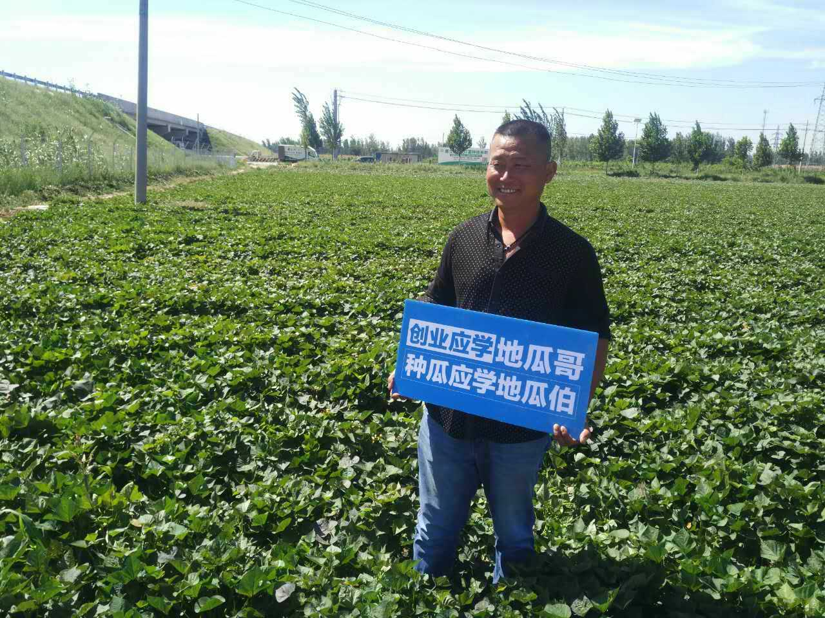
2. 估准资金费用
案例：创办家庭农场需要多少启动资金？
王延昌，山东武城人，2014年创办“武城县永昌家庭农场”，做紫薯种植，2016年调整种植结构，流转土地500亩，做起了果薯套种示范，现成为济南“薯立方”标准化种植基地。

Slide 13

固定资产项目 | 内容 | 费用（元）
建设房屋 | 二间 | 13000
办公设备 | 桌椅 | 5000
 | 电脑 | 4000
 | 办公用品 | 100
生产工具设备 | 刨薯机 | 7000
 | 杀秧机 | 3600
 | 扶垄机 | 3000
投资总额 |  | 35700
固定
资产
测算
举例

Slide 14

请 注 意
对于固定资产投资，明智的做法是除了必不可少的东西非买不可外，尽量少“投资”以降低经营风险。
固定资产可以折旧，即分期打入成本逐渐回收。

Slide 15
流动
资金
测算
举例
流动资金项目 | 成本/年（万元）
流转土地300亩 （1000元/亩） | 30
雇工的工资 （按农时分段结算） | 10
种苗 | 16.8
复合肥 | 2.8
合计 | 59.6

Slide 16
开办费测算
举例
开办费项目 | 费用（元）
登记注册和营业执照费 | 0
组织机构代码证 | 400
培训费、技术资料费 | 100
合计 | 500

Slide 17
永昌家庭农场启动资金
启动
资金
测算
举例
固定资产35700元
启动资金632200元
流动资金596000元
开办费 500元

Slide 18
请 注 意
创办企业前，对企业规模要有一个大概的预计，要根据你构思的规模预测你的启动资金，再看你能不能筹集到这笔资金。如果差距太大，就缩小规模，重新预测；如果差距不大，就可以考虑采取一些融资手段以补足启动资金的不足。

Slide 19
企业资金发展的三个阶段
第一阶段
  人找钱
  资金原始积累时期，到处找钱。
第二阶段
  钱找人
  当积累了一定资本，随着品牌和知名度的提高，钱和机会就会找上门来。
第三阶段
  钱找钱
  做生意的最佳状态。信用有了，实力有了，经验和能力有了。靠知识、智慧赚钱，知识能够带来财富，智慧能够创造财富。
19

Slide 20
二
创业资金的筹集方法
用上自有资金
用好现有资金
用足现有政策
借贷资金
民间集资

Slide 21

1. 用上自有资金
自己的钱自己花
四大
优点
没有外部压力
没有分权隐患
决断相当迅速
投资小风险小

Slide 22
请 思 考
有钱人都适合单独创业吗？

Slide 23


2. 用好现有资金
合伙投资（众筹）
资金上有优势
技术上有支持
四
大
优
势
大优势
设备上有支持
人际网络有支持

Slide 24

优势
弊端
经营理念不同
管理思想不同
责权划分不清晰
利润分配不均等
合伙人之间缺乏信任

Slide 25


解决方案
提前考察对方
四大
关键
制定合理条约
及时处理矛盾
多做自我检讨

Slide 26
3. 用好三大政策
农民工返乡创业政策
惠农补贴
税收减免政策
农业支持保护补贴
创业担保贷款
农机购置补贴
农业保险保费补贴
进入创业园区创业
秸秆补贴
乡村旅游开发
建设农产品烘干、仓储、冷链保鲜设施
土地承包经营权抵押贷款

Slide 27


4. 借贷创业资金
借和贷是两种不同的渠道
借
贷

Slide 28
“借”的途径和方法
准备“借”的理由
选准“借”的对象
寻求“借”的方法
借款三大要素

Slide 29
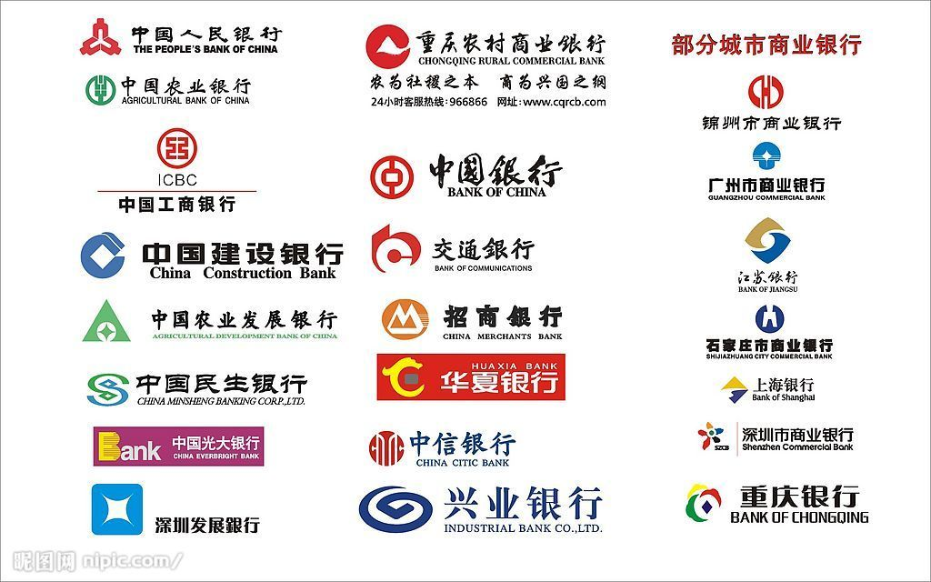
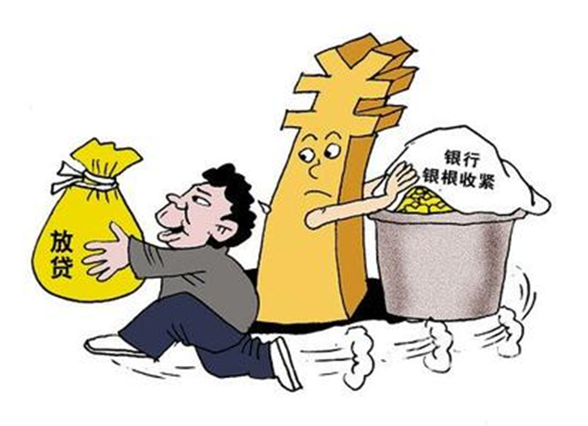
“贷”的途径和方法
“贷”是以计算利息为主要回报方式的特殊借款
担保贷款
抵押贷款
定向贷款
信用贷款
银行借贷

Slide 30
民间借贷
自然人之间或自然人与非金融机构之间的借贷
  只需考察房产证明及还贷能力等并签订合同即可
  一般仅需3～5天甚至更短的时间即可获得所需资金
手续简便
效率较高
条件较低
随需随借
  普遍门槛低，更加适合于小企业
  可以即借即还，适合小企业使用频率高的

Slide 31

民间集资
依靠信用和第三方担保
未必小钱就不能办大事，即使你分文全无也完全有机会通过集资来筹措资金。适合有阅历、有影响力的人及二次创业者使用。

Slide 32

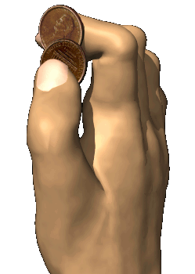


祝
筹资成功

Slide 33
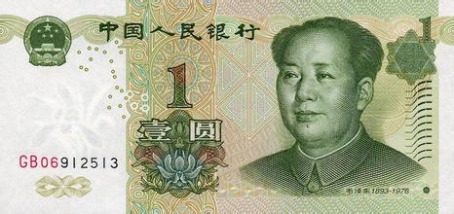
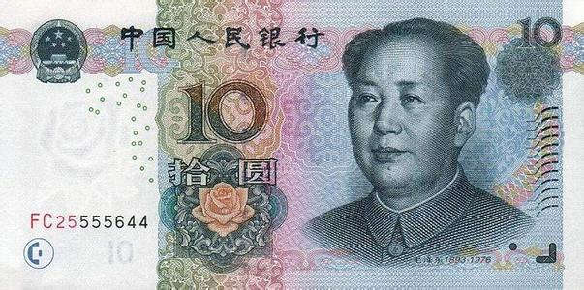
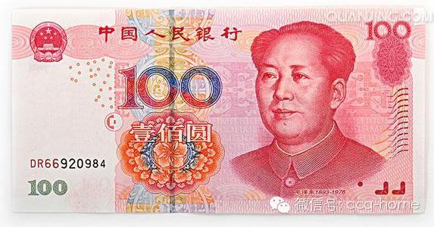
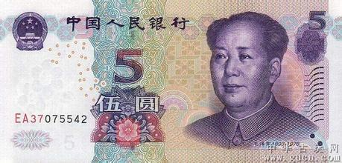

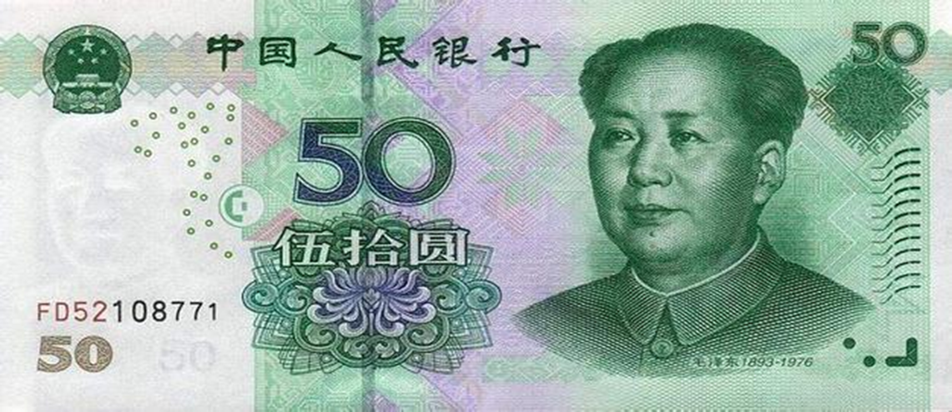
现在的100块真不算什么了！

Slide 34
三
合理使用创业资金
合理分配资金
运用“六三一”法则
搞好投资组合

Slide 35

1. 合理分配资金
干事创业
资金
闲置
资金
稳定家庭开支
专项资金

Slide 36

2. 使用“六三一”法则
1
6

Slide 37
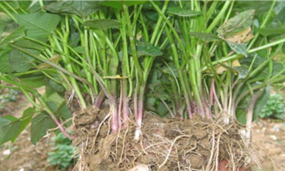



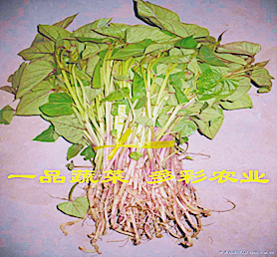
3. 搞好投资组合
资金成本过高就会降低企业的净利润
集中优势资金取得最大效益
不要把鸡蛋放在同一个篮子里

Slide 38
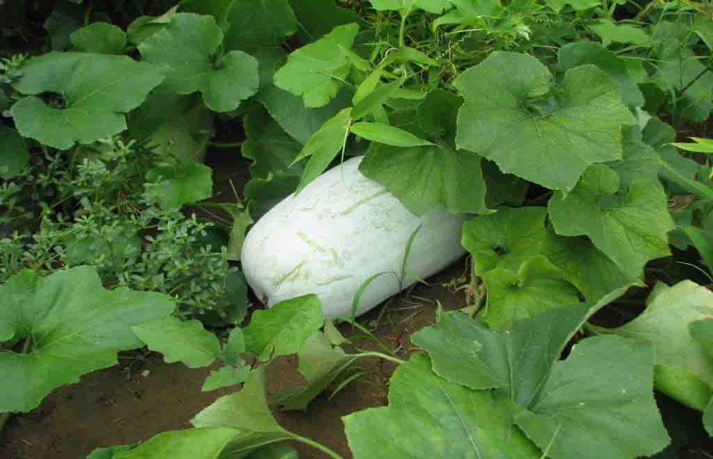
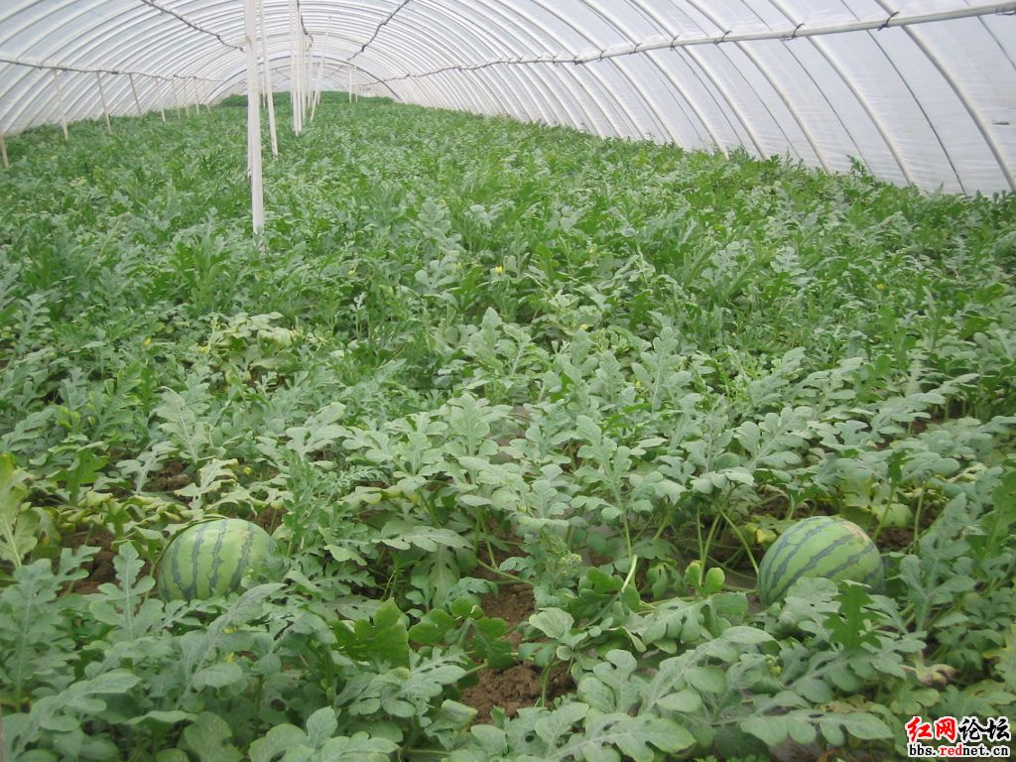
搞好投资组合
东方不亮西方亮
蔬菜基地：每季种植二种蔬菜，规避投资风险。
第一季种植西瓜、冬瓜，第二季种植菜花、甘蓝，第三季种植菠菜、油菜，第四季种植茴香、香菜等。

Slide 39
课 堂 回 顾
一
如何预测启动资金
二
创业资金的筹集方法
三
合理使用创业资金

Slide 40
课 后 作 业
思考题：
结合自己的产业发展，如何争取政府部门的创业政策？

Slide 41
谢谢大家！

